Slide 1
Aula para OBB
// Biologia //
Professora: Izabela Cardoso

Slide 2
PROVA 2024
// Biologia //
Professora: Izabela Cardoso

Slide 3
2) A eficiência das vacinas pode ser testada através da aferição de:
a) quantidade de anticorpos recebidos por indivíduos vacinados e não vacinados.
b) comparação da produção de imunoglobulinas específicas ao patógeno e formação de células de memória entre pessoas
imunizadas e não imunizadas.
c) facilidade de armazenamento e distribuição.
d) número de doses necessárias para verificação de antígenos virais no organismo vacinado.
e) quantidade de vírus atenuados presentes em cada dose vacinal.

Slide 4
Vacina: agente etiológico / antígeno morto ou atenuado.
Objetivo: estimular a produção de anticorpos pelas células de defesa → linfócitos B (células sanguíneas) → Plasmócito (anticorpos / imunoglobulinas)
Imunização ativa → geração de memória imunológica
Soro
→ Anticorpos prontos
→ Sem memória imunológica
→ Soro antiofídico
→ Imunização passiva

Slide 5
2) A eficiência das vacinas pode ser testada através da aferição de:
a) quantidade de anticorpos recebidos por indivíduos vacinados e não vacinados.
b) comparação da produção de imunoglobulinas específicas ao patógeno e formação de células de memória entre pessoas
imunizadas e não imunizadas.
c) facilidade de armazenamento e distribuição.
d) número de doses necessárias para verificação de antígenos virais no organismo vacinado.
e) quantidade de vírus atenuados presentes em cada dose vacinal.

Slide 6
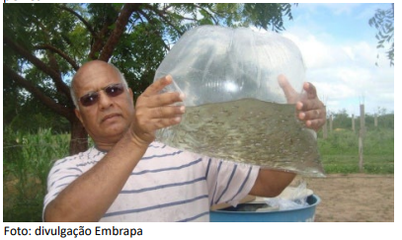
6) Os lebistes (Poecilia reticulata), peixes predadores de larvas de mosquitos, conhecidos popularmente como barrigudinho ou guppy tiveram sua eficácia comprovada no controle biológico do Aedes aegypti. Os estudos evidenciaram que as larvas foram utilizadas como fonte de alimento de alta qualidade para os peixes.
A descoberta permitiu a diminuição do uso de larvicida a partir da introdução do peixe em locais onde os larvicidas não eram eficazes ou onde havia registro de alta incidência do mosquito. Fonte: https://www.canalrural.com.br/aves-e-suinos/peixes/peixebarrigudinho-e-aliado-contra-dengue-zika-e-chikungunya O uso de peixes no combate às larvas do mosquito A. aegypti caracteriza um exemplo de:
a) biomagnificação.
b) eutrofização.
c) adubação verde.
d) controle químico.
e) controle biológico

Slide 7
6) Os lebistes (Poecilia reticulata), peixes predadores de larvas de mosquitos, conhecidos popularmente como barrigudinho ou guppy tiveram sua eficácia comprovada no controle biológico do Aedes aegypti. Os estudos evidenciaram que as larvas foram utilizadas como fonte de alimento de alta qualidade para os peixes.
A descoberta permitiu a diminuição do uso de larvicida a partir da introdução do peixe em locais onde os larvicidas não eram eficazes ou onde havia registro de alta incidência do mosquito. Fonte: https://www.canalrural.com.br/aves-e-suinos/peixes/peixebarrigudinho-e-aliado-contra-dengue-zika-e-chikungunya O uso de peixes no combate às larvas do mosquito A. aegypti caracteriza um exemplo de:
a) biomagnificação.
b) eutrofização.
c) adubação verde.
d) controle químico.
e) controle biológico

Slide 8
Biomagnificação ou magnificação trófica → acumulo de uma substância não biodegradável ao longo da cadeia alimentar (mercúrio e DDT)
Alga → peixe pequeno → peixe médio → peixe grande
Eutrofização → acumulo de Matéria orgânica em um ambiente aquático → aumento sais mineiras (fosfatos e nitratos) → aumento das algas do espelho d’água → redução da luz → redução da fotossíntese → redução na liberação de O2 → morte de organismos por falta de O2 → aumento de decompositores (aeróbicos) → queda muito acentuada na disponibilidade de O2 → aumento de morte → aumento dos decompositores Anaeróbios

Slide 9
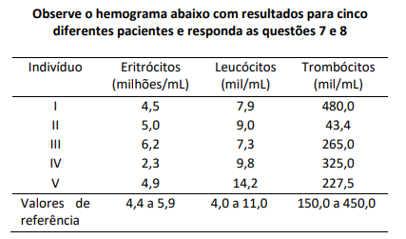
Plaquetas → coagulação
Hemácias ou glóbulos vermelhos → transporte de gases – transporte de O2
7) O paciente com dengue deve ficar atento a pequenos sangramentos, como na gengiva, que podem indicar a ocorrência da forma mais grave da doença. Dos indivíduos acima, o que deve apresentar essa sintomatologia é o:
a) I
b) II
c) III
d) IV
e) V.
Ou glóbulos brancos → defesa

Slide 10
7) O paciente com dengue deve ficar atento a pequenos sangramentos, como na gengiva, que podem indicar a ocorrência da forma mais grave da doença. Dos indivíduos acima, o que deve apresentar essa sintomatologia é o:
a) I
b) II
c) III
d) IV
e) V.

Slide 11
8) Em localidades de elevada altitude normalmente observa-se menores médias de temperatura e, dessa forma, menos casos de dengue e outras arboviroses. Os dados do hemograma acima indicam que o paciente que deve ser originário deste tipo de localidade é o:
a) I
b) II
c) III
d) IV
e) V

Slide 12
Grandes altitudes → AR rarefeito → Maior produção e hemácias → otimizando o transporte e aquisição do O2.
8) Em localidades de elevada altitude normalmente observa-se menores médias de temperatura e, dessa forma, menos casos de dengue e outras arboviroses. Os dados do hemograma acima indicam que o paciente que deve ser originário deste tipo de localidade é o:
a) I
b) II
c) III
d) IV
e) V
Energia → respiração celular
Glicose + O2 → CO2 +H2O +ATP (energia)

Slide 13
10) Uma nova fábrica, inaugurada hoje em Juazeiro - BA, vai ampliar em oito vezes a produção nacional do mosquito modificado da dengue. Esse pode ser mais um passo para expandir, no país, uma tecnologia que reduz a circulação do Aedes aegypti. Os machos do mosquito são modificados para transmitir genes letais à sua prole. O Aedes acaba morrendo ainda na fase de larva, diminuindo a população do mosquito, que é vetor da dengue. Segundo os cientistas, essa experiência já é a mais ampla no mundo com os Aedes, testados em menores proporções nas Ilhas Cayman e na Malásia. Fonte: https://www1.folha.uol.com.br/ciencia/1116566-bahia-abrefabrica-de-iaedesi
A técnica utilizada na modificação desse mosquito consiste na introdução de gene exógeno (inexistente no mosquito) em seu genoma. Essa técnica caracteriza uma aplicação da:
a) clonagem.
b) DNA fingerprint.
c) PCR.
d) transgenia.
e) DGGE.

Slide 14
10) Uma nova fábrica, inaugurada hoje em Juazeiro - BA, vai ampliar em oito vezes a produção nacional do mosquito modificado da dengue. Esse pode ser mais um passo para expandir, no país, uma tecnologia que reduz a circulação do Aedes aegypti. Os machos do mosquito são modificados para transmitir genes letais à sua prole. O Aedes acaba morrendo ainda na fase de larva, diminuindo a população do mosquito, que é vetor da dengue. Segundo os cientistas, essa experiência já é a mais ampla no mundo com os Aedes, testados em menores proporções nas Ilhas Cayman e na Malásia. Fonte: https://www1.folha.uol.com.br/ciencia/1116566-bahia-abrefabrica-de-iaedesi A técnica utilizada na modificação desse mosquito consiste na introdução de gene exógeno (inexistente no mosquito) em seu genoma. Essa técnica caracteriza uma aplicação da:
a) clonagem. → formação de clones
b) DNA fingerprint. → comparações entre DNAs com o objetivo, por exemplo, de realziar exames de paternidade
c) PCR. → técnica vinculada a ampliação do DNA
d) transgenia. → organismos que recebeu genes de interesse de outro organismo
e) DGGE. → passagem de material genético no gel de eletroforese e separação em bandas para análise na técnica de DNA fingerprint

Slide 15
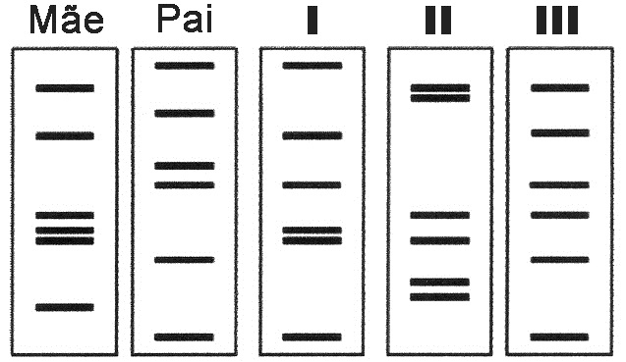
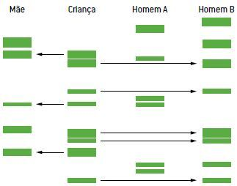
Clonagem
Organismo A

Slide 17
19) Muito utilizado em estética e no tratamento de artroses, o ácido hialurônico pode ser obtido a partir da sua produção sintética ou pela atividade de microrganismos. No organismo humano, a organela citoplasmática responsável pela sua biossíntese é o:
a) retículo endoplasmático. → REL/agranuloso : desintoxicação celular, síntese de lipídios
RER/granuloso: Síntese de proteínas para exportação
b) complexo golgiense. → Modificação e secreção de substâncias; síntese de carboidratos
c) ribossomo.→ Síntese de proteínas que são utilizadas dentro da célula
d) mitocôndria. → Respiração celular – produção e energia (ATP)
e) Peroxissomo → degradação da água oxigenada
Caboidrato

Slide 18
19) Muito utilizado em estética e no tratamento de artroses, o ácido hialurônico pode ser obtido a partir da sua produção sintética ou pela atividade de microrganismos. No organismo humano, a organela citoplasmática responsável pela sua biossíntese é o:
a) retículo endoplasmático.
b) complexo golgiense.
c) ribossomo.
d) mitocôndria.
e) peroxissomo

Slide 19
21) Embora Darwin e Wallace tenham sido pioneiros na defesa da teoria da seleção natural, Lamarck antecedeu a ambos na defesa da teoria evolutiva. A frase abaixo que descreve a evolução seguindo as “leis” propostas por Lamarck é a:
a) “como o dente siso hoje é desnecessário observa-se já na população humana diversas pessoas que não possuem mais esse dente”
b) “o uso excessivo de celular vem causando mutações e fazendo que as pessoas com o passar do tempo fiquem cada vez mais com problemas de coluna devido a manutenção da cabeça abaixada por muito tempo”
c) “a pandemia de coronavírus selecionou indivíduos que não tinham comorbidades, que por isso apresentavam maior chance de sobrevivência do que pacientes com complicações médicas prévias”
d) “as espécies existem no planeta da mesma forma sempre, extinções só eliminam espécies, não há processos que determinem a origem de novas espécies”
e) “fatores como mutações e deriva gênica ocorrem principalmente em populações isoladas em ilhas como, por exemplo, os tentilhões de Galápagos”.

Slide 20
Lei do uso e desuso
Herança dos caracteres adquiridos
21) Embora Darwin e Wallace tenham sido pioneiros na defesa da teoria da seleção natural, Lamarck antecedeu a ambos na defesa da teoria evolutiva. A frase abaixo que descreve a evolução seguindo as “leis” propostas por Lamarck é a:
a) “como o dente siso hoje é desnecessário observa-se já na população humana diversas pessoas que não possuem mais esse dente”
b) “o uso excessivo de celular vem causando mutações e fazendo que as pessoas com o passar do tempo fiquem cada vez mais com problemas de coluna devido a manutenção da cabeça abaixada por muito tempo”
c) “a pandemia de coronavírus selecionou indivíduos que não tinham comorbidades, que por isso apresentavam maior chance de sobrevivência do que pacientes com complicações médicas prévias”
d) “as espécies existem no planeta da mesma forma sempre, extinções só eliminam espécies, não há processos que determinem a origem de novas espécies”
e) “fatores como mutações e deriva gênica ocorrem principalmente em populações isoladas em ilhas como, por exemplo, os tentilhões de Galápagos”.

Slide 21
24) Os cnidários presentes nos corais, bem como os ctenóforos, são os primeiros animais a apresentarem a diferenciação de folhetos germinativos em seu desenvolvimento embrionário. Essa diferenciação permite que esses grupos apresentem:
a) tubo digestivo.
b) tecidos conjuntivos.
c) respiração branquial.
d) sistema nervoso ganglionar.
e) sistema excretor.

Slide 22
24) Os cnidários presentes nos corais, bem como os ctenóforos, são os primeiros animais a apresentarem a diferenciação de folhetos germinativos em seu desenvolvimento embrionário. Essa diferenciação permite que esses grupos apresentem:
a) tubo digestivo.
b) tecidos conjuntivos.
c) respiração branquial.
d) sistema nervoso ganglionar. → Platelmintos
e) sistema excretor.
Sistema digestório incompleto → BOCA
Digestão inicialmente extra e é finalizada intra
Sistema nervoso difuso
Protostomados → BOCA

Slide 23
27) Deixar a carne de molho é uma etapa importante para evitar o excesso de sal. A perda de sal da carne para a água ocorre através do seguinte mecanismo de transporte em membrana:
a) osmose. → Transporte de água
b) difusão simples. → transporte direto pela membrana (+→-)
c) difusão facilitada. → transporte por meio de proteínas (+ → -)
d) transporte ativo. → meio menos concentrada → mais concentrada
e) exocitose. → eliminação de substâncias por modificação da membrana

Slide 24
27) Deixar a carne de molho é uma etapa importante para evitar o excesso de sal. A perda de sal da carne para a água ocorre através do seguinte mecanismo de transporte em membrana:
a) osmose.
b) difusão simples. → Meio mais concentrado → meio menos concentrada
c) difusão facilitada.
d) transporte ativo.
e) exocitose.

